Slide 1
Prezentacje multimedialne
Zasady tworzenia efektywnej prezentacji

Slide 2
Struktura slajdu (dobry przykład)
Pisz w formie punktów, nie akapitami i rozwiniętymi zdaniami
Nie przesadzaj z ilością punktów - na jednym slajdzie powinno znajdować się ok. 4-5 punktów
Unikaj „lania wody”! – używaj słów kluczowych, równoważników zdań i krótkich zdań

Slide 3
Struktura slajdu (zły przykład)
Ten slajd zawiera zbyt wiele słów jak na slajd prezentacyjny. Tekst nie jest pisany w formie punktów, co sprawia trudności prezenterowi oraz publiczności starającej się go odczytać. Pomimo tego, że na tym slajdzie jest dokładnie taka sama liczba wątków jak w poprzednim, wygląda on na dużo bardziej skomplikowany. W skrócie – twoja publiczność spędzi zbyt wiele czasu starając się odczytać ten akapit, tym samym nie skoncentruje się na tym co powiesz.

Slide 4
Struktura slajdu (zły przykład)
Nie używaj rozpraszających i skomplikowanych animacji
Nie używaj zbyt wielu różnych typów animacji (np. wybierz tylko prostą animacje dla tekstu i przejścia slajdu)
Bądź konsekwentny w animacji, którą wybrałeś

Slide 5
Czcionki (dobry przykład)
Rozmiar czcionki powinien wynosić co najmniej 18
Możesz wykorzystać różne rozmiary czcionek dla głównych punktów i podpunktów - ta czcionka jest w rozmiarze 18, główny punkt jest w rozmiarze 20, tytuł 28
Używaj standardowych czcionek jak Times New Roman lub Arial

Slide 6
Czcionki (zły przykład)
Jeśli użyjesz zbyt małej czcionki, nikt nie będzie w stanie jej przeczytać (nawet Ty)
UŻYWAJ WIELKICH LITER TYLKO WTEDY, KIEDY JEST TO NIEZBĘDNE – TAKI TEKST JEST TRUDNIEJSZY DO PRZECZYTANIA
Nie używaj skomplikowanych typów czcionek

Slide 7
Kolory (dobry przykład)
Używaj koloru czcionki, który ostro kontrastuje z tłem (np. czarna czcionka na białym tle)
Używaj koloru aby wzmocnić logikę prezentacji (np. granatowy tytuł, czarny tekst)
Używaj koloru aby wyszczególnić fragment wypowiedzi (tylko okazjonalnie)

Slide 8
Kolory (zły przykład)
Słabo kontrastująca z tłem czcionka jest trudna do przeczytania
Używanie koloru w celach dekoracyjnych jest rozpraszające i irytujące
Używanie różnych kolorów dla punktów głównych jest niepotrzebne - Używanie różnych kolorów dla podpunktów jest niepotrzebne
Próba bycia kreatywnym też może się źle skończyć

Slide 9
Tło (dobry przykład)
Używaj tła takiego jak to - jest nieskomplikowane i atrakcyjne
Używaj jasnego tła (jest bardziej czytelne w gorszych warunkach oświetleniowych)
Używaj takiego samego tła konsekwentnie w całej prezentacji

Slide 10
Tło (zły przykład)
Unikaj tła, które jest rozpraszające, lub z którego trudno coś przeczytać
Umieszczanie fotografii w tle jest kiepskim pomysłem (jeśli bardzo chcesz wykorzystać fotografię - zmniejsz jej kontrast i rozjaśnij)

Slide 11
Wykresy, ryciny i fotografie
Używaj wykresów zamiast tabel z danymi liczbowymi: - Dane liczbowe przedstawione na wykresach są łatwiejsze do porównania i odbioru niż dane w tabeli - Na wykresach łatwiej uchwycić trendy
Zawsze tytułuj wykresy, ryciny i fotografie
Zawsze podaj źródło, z którego pochodzą prezentowane grafiki
Pamiętaj, że słaba jakość grafiki będzie jeszcze bardziej rzucać się w oczy po wyświetleniu przez projektor

Slide 12
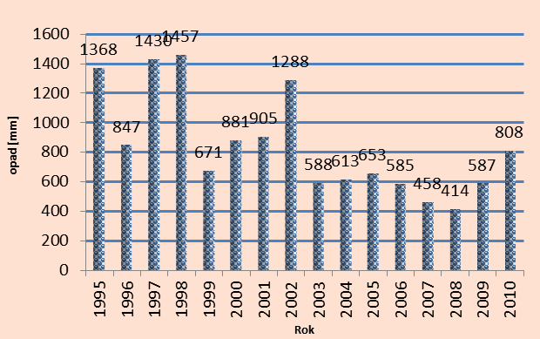
Wykresy, ryciny i fotografie
lepiej
gorzej

Slide 13
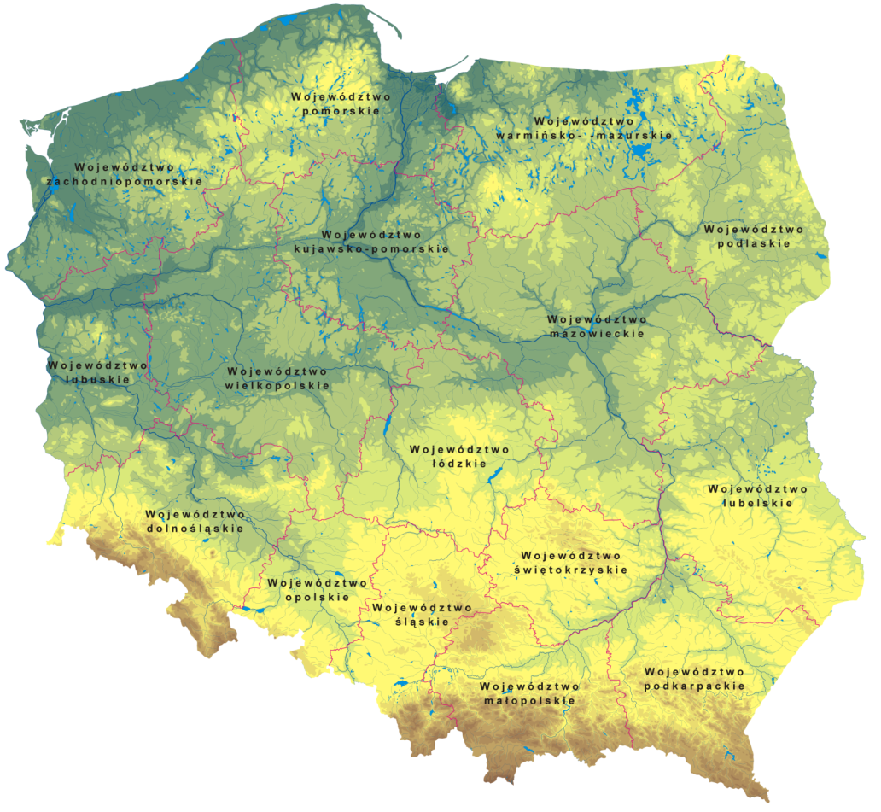
Wykresy, ryciny i fotografie
Ryc. 1. Mapa hipsometryczna Polski
(wikipedia.org 2013)
Mapa hipsometryczna Polski
lepiej
gorzej

Slide 14
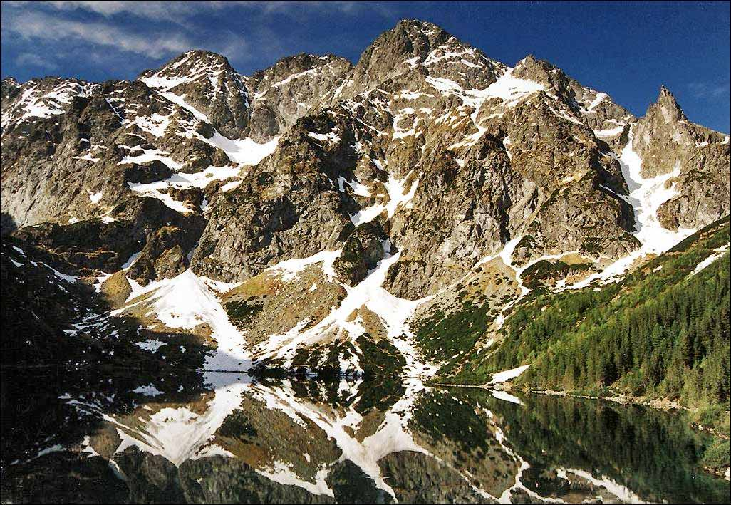
Wykresy, ryciny i fotografie
Fot. 1. Mięguszowieckie Szczyty (z-ne.pl 2013)
Mięguszowieckie Szczyty
lepiej
gorzej

